Slide 1

TALLERES
DE EMPLEO
RED CNSE
19 de Diciembre de 2024

Slide 2

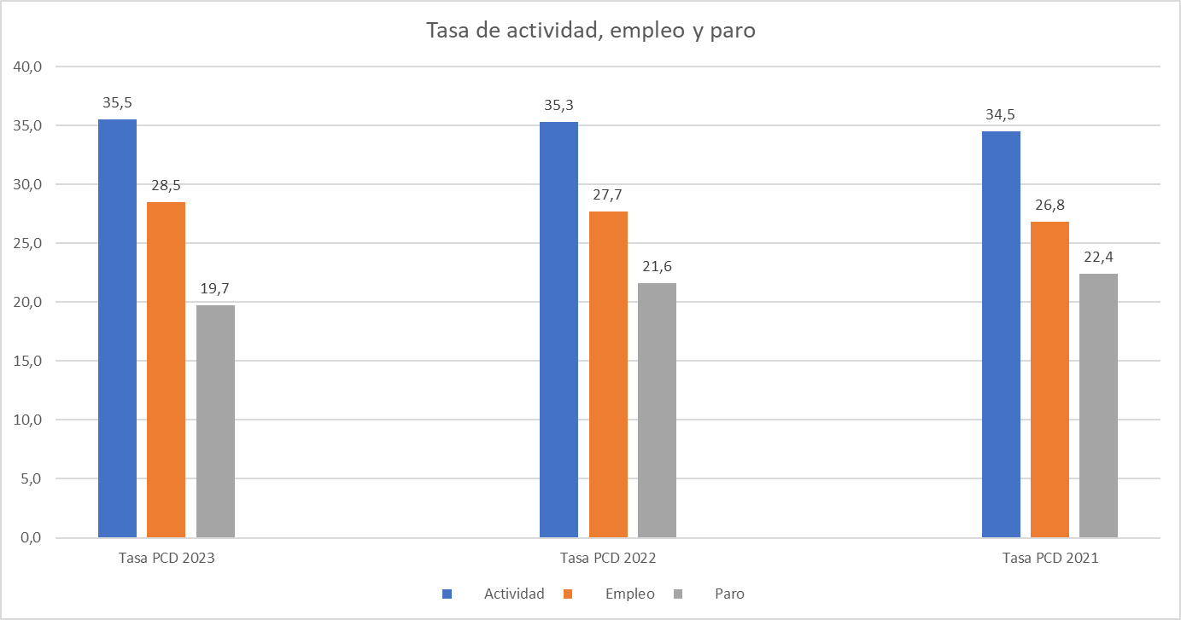
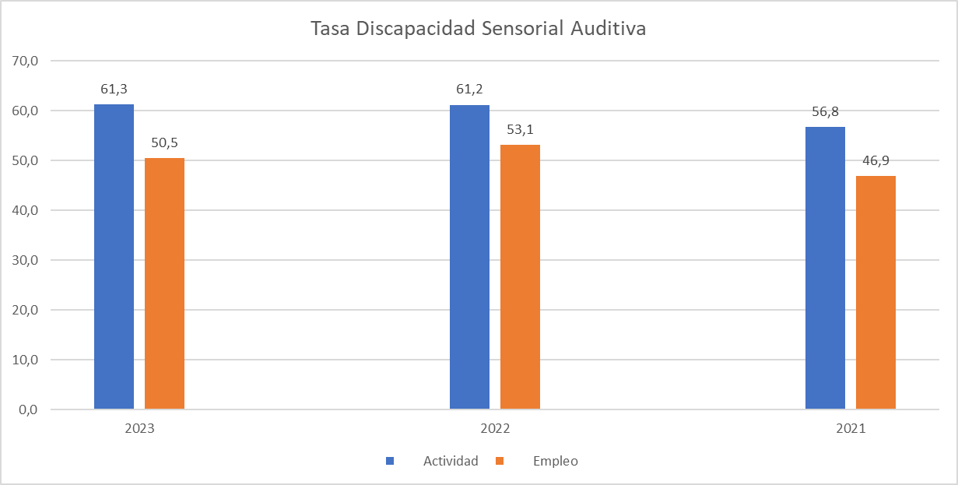

Tasa de actividad, empleo y paro Personas con Discapacidad 2021-2022-2023
Tasa de actividad y empleo Personas con Discapacidad Auditiva 2021-2022-2023

Slide 3
Estructura:
Ley 3/2023, de 28 de febrero, de Empleo
Real Decreto 818/2021, de 28 de septiembre, por el que se regulan los programas comunes de activación para el empleo del Sistema Nacional de Empleo.
Real Decreto 438/2024, de 30 de abril, por el que se desarrollan la Cartera Común de Servicios del Sistema Nacional de Empleo y los servicios garantizados establecidos en la Ley 3/2023, de 28 de febrero, de Empleo.

Slide 4
Instrumentos de Planificación y Coordinación de la Política de Empleo
a) La Estrategia Española de Apoyo Activo al Empleo
b) El Plan Anual para el Fomento del Empleo Digno
c) El Sistema Público Integrado de Información de los Servicios de Empleo

Slide 5
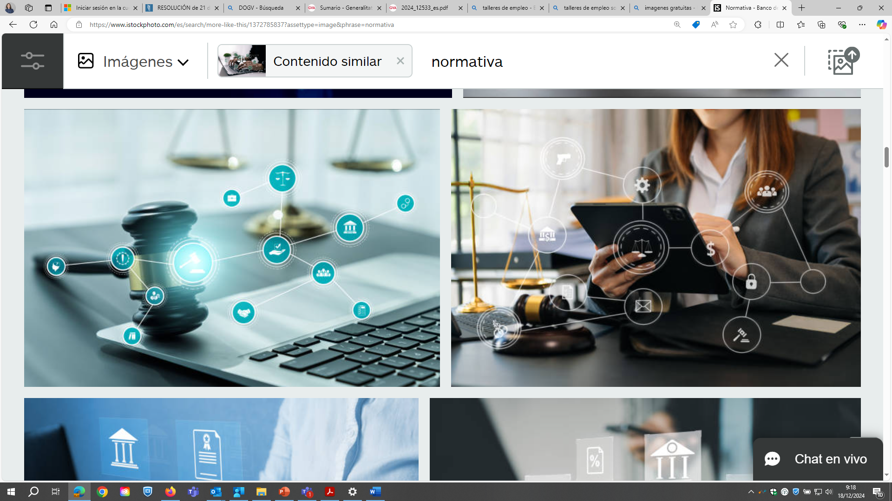
LEY DE EMPLEO

Slide 6
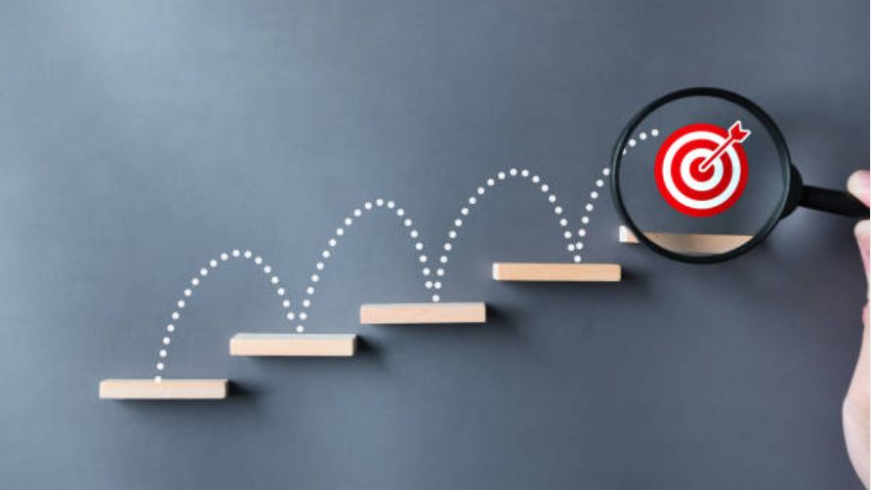
Ley de Empleo
Son objetivos de la política de empleo:
Favorecer las condiciones para la generación de mercados de trabajo inclusivos
El impulso a la creación de empleos de calidad y estables
El mantenimiento del empleo y la progresión profesional de las personas ocupadas
La ampliación y mejora de las cualificaciones, competencias, habilidades y empleabilidad
La atención especializada de colectivos prioritarios para las políticas de empleo
La adecuación, cuantitativa y cualitativa, de oferta y demanda de empleo
La dotación de un servicio integrado de información de los servicios de empleo
La promoción de la movilidad funcional y sectorial
El acompañamiento, personal e individualizado, en su caso en colaboración con los servicios sociales, sanitarios y educativos
La garantía de la libre circulación de las personas trabajadoras
Su articulación con el fenómeno migratorio
El fomento de iniciativas de emprendimiento y de economía social viables
El mantenimiento de un nivel de vida digno durante el proceso de búsqueda de ocupación
La anticipación a las necesidades de generación de empleo
La atención y asesoramiento a las personas, empresas y demás entidades empleadoras

Slide 7
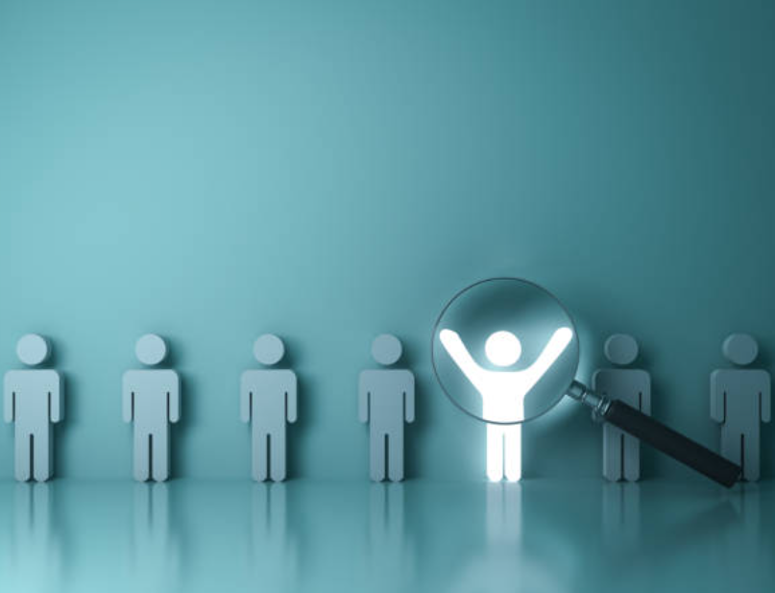
Ley de Empleo
Contiene diversos aspectos positivos relacionados con la inclusión laboral de las personas con discapacidad:
El artículo 5 recoge específicamente “los principios de igualdad y no discriminación en el acceso y consolidación del empleo y desarrollo profesional por motivo, entre otros, de discapacidad.
Se establece un nuevo Eje específico en las políticas de empleo dirigido a las personas con discapacidad: Eje 4 “Oportunidades de Empleo para Personas con Discapacidad”.
Se contempla a las personas con discapacidad como colectivo prioritario. Y, dentro de ese colectivo, se determina el colectivo de personas con discapacidad “de especiales dificultades”.

Slide 8
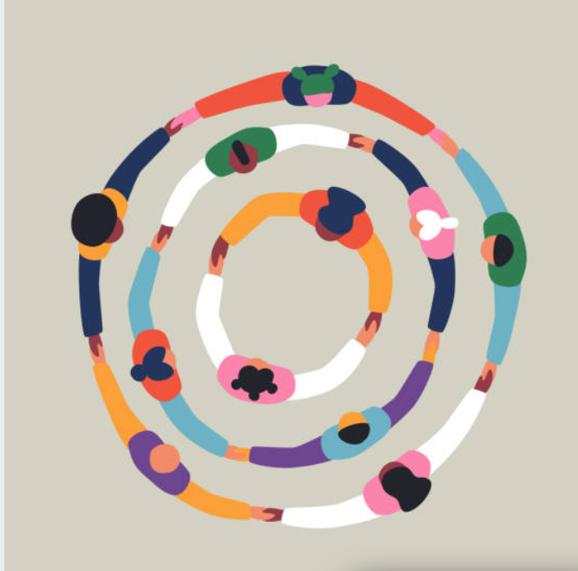
Ley de Empleo
Contiene diversos aspectos positivos relacionados con la inclusión laboral de las personas con discapacidad:
Se establece que los programas específicos y las medidas de acción positiva se reforzarán en los supuestos en que se produzcan situaciones de interseccionalidad.
Recoge un artículo especifico, artículo 54, dedicado a las personas con discapacidad demandantes de empleo.
Se recupera, a efectos laborales, la equiparación como persona con discapacidad, para las personas pensionistas de la Seguridad Social que tengan reconocida una pensión de incapacidad permanente en el grado de total, absoluta o gran invalidez y las personas pensionistas de clases pasivas que tengan reconocida una pensión de jubilación o de retiro por incapacidad permanente para el servicio o inutilidad.

Slide 9
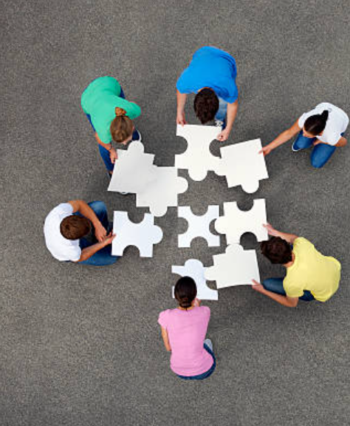
Real Decreto 438/2024

Slide 10

Real Decreto 438/2024
OBJETIVO
Actualizar políticas de empleo para mejorar la empleabilidad de las personas demandantes de empleo en situaciones de transición entre diferentes puestos de trabajo, en desempleo o en cese de actividad.
CARTERA COMÚN DE SERVICIOS
Servicios de orientación para el empleo personalizados, integrales e inclusivos.
Servicios de intermediación, colocación y asesoramiento a personas y empresas.
Servicios de formación y cualificación profesional.
Servicios de apoyo a la movilidad geográfica y profesional.
PRINCIPIOS *
Igualdad y no discriminación en acceso y consolidación del empleo
Gratuidad
Atención personalizada a las personas, empresas y entidades usuarias, incorporando enfoque de género.
Orientación a resultados
Gestión por competencias profesionales
Por el que se desarrolla la Cartera Común de Servicios del Sistema Nacional de Empleo y los servicios garantizados establecidos en la Ley 3/2023, de 28 de febrero, de Empleo

Slide 11

Cuestiones más relevantes que contempla el RD
DESARROLLO CARTERA COMÚN DE SERVICIOS DEL SISTEMA NACIONAL DE EMPLEO, garantizando calidad e igualdad en la atención demandantes de empleo.
SERVICIOS GARANTIZADOS: Orientación, Intermediación, Formación, Asesoramiento autoempleo, y Apoyo a las Empresas gestión ofertas de empleo.
PLAN PERSONALIZADO “Itinerario personalizado por demandante”, que incluye acuerdo entre demandante y servicio público de empleo.
PROMOCIÓN DE LA COLABORACIÓN Y COORDINACIÓN entre SPEs, entidades locales, entidades sin ánimo de lucro y sector privado.
FINANCIACIÓN ESTATAL Y AUTONÓMICA, posibilidad de Fondos Europeos
PERIÓDICA EVALUACIÓN Y ACTUALIZACIÓN de los servicios de la Cartera Común, para evalúa la eficiencia.
PERSPECTIVA DE GÉNERO
EXPEDIENTE LABORAL PERSONALIZADO: perfil, formación y transiciones laborales.
ACCESIBILIDAD Y DIGITALIZACIÓN atención a las/os usuarias/os, no discriminación brecha salarial

Slide 12
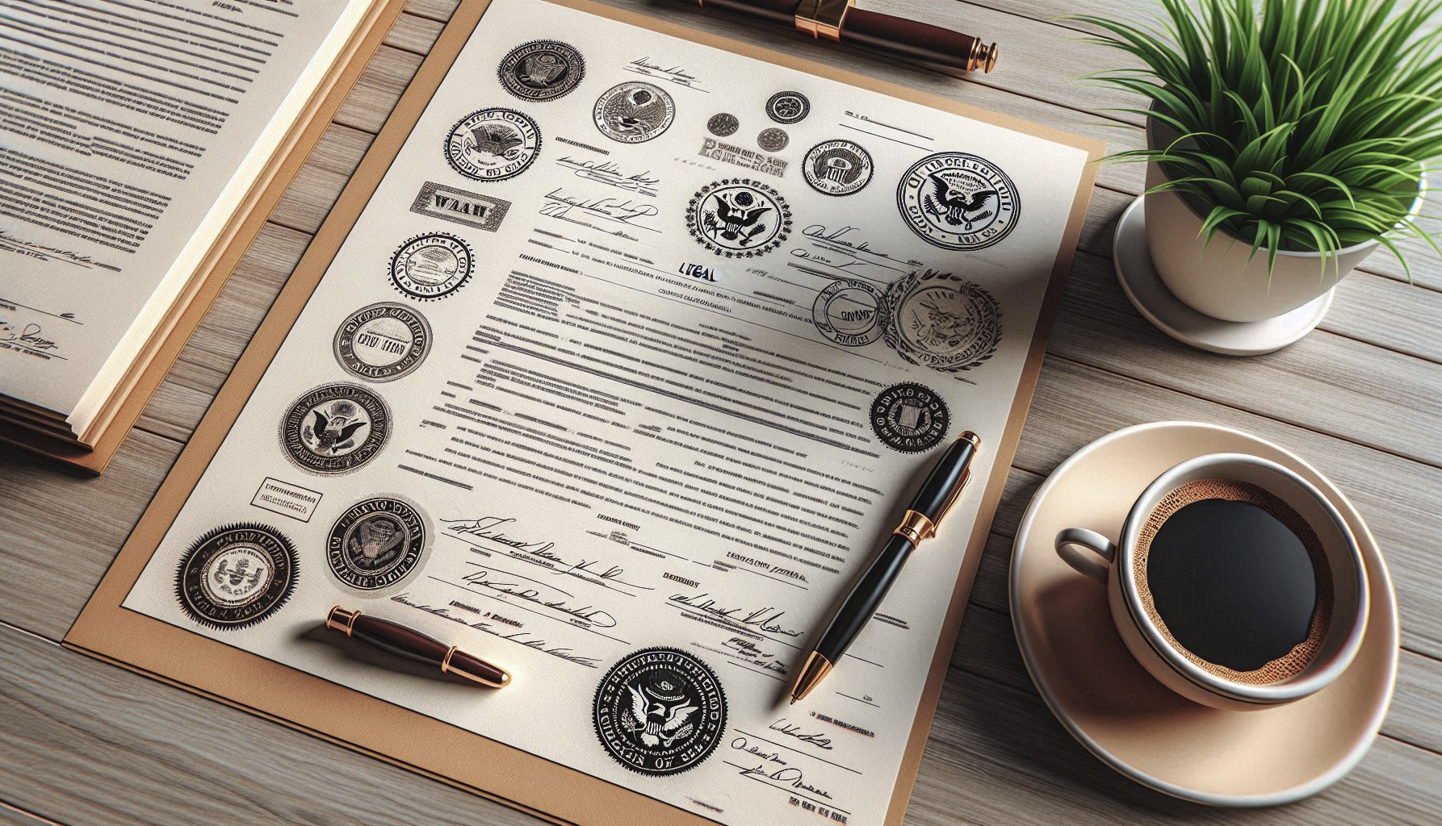
ESTRUCTURA Y CONTENIDO BÁSICO RD 438/2024
CAPÍTULO I
Objetivos
CAPÍTULO II
Concepto de Demanda de Empleo y servicios
CAPÍTULO III
Sección 1ª Servicios del SNE
CAPÍTULO IV
CAPÍTULO V
CAPÍTULO VI
DISPOSICIONES ADICIONALES
DISPOSICIÓN TRANSITORIA
Ámbito
Definiciones
Principios
Lista cerrada de situaciones de demanda
Sección 2ª Servicios complementarios
Sección ·3ª Compromisos
Sección 1ª Prestación de los servicios de la Cartera Común
Acuerdo de Actividad
Sección 2ª Servicios garantizados Art. 56 Ley 3/2003
Financiación
Evaluación
Actualización
Personal que presta los servicios
Red de Centros Públicos
Acceso de las personas con discapacidad
Transformación del compromiso de actividad regulado en el RD 7/2015

Slide 13

Cartera Común de Servicios del Sistema Nacional de Empleo
Servicios de Orientación para el empleo personalizada, integral e inclusiva
(Artículos 10 a 14)
COMPRENDEN LOS SIGUIENTES SERVICIOS GARANTIZADOS
Elaboración de un perfil individualizado
Tutorización individual, asesoramiento continuado y atención personalizada
Itinerario o plan personalizado
PROPORCIONAN DE MANERA INTEGRAL A LA PERSONA DEMANDANTE DE EMPLEO
Información
Diagnóstico de la situación individual
Asesoramiento
Acompañamiento en las transiciones laborales

Slide 14

Cartera Común de Servicios del Sistema Nacional de Empleo
Servicios de Intermediación, Colocación y Asesoramiento a Empresas
(Artículos 15 a 22)
COMPRENDEN LOS SIGUIENTES SERVICIOS GARANTIZADOS
Gestión de las ofertas de empleo
Información y asesoramiento a la contratación y las medidas de apoyo a la misma.
Prospección y captación de ofertas de empleo.
Identificación de las necesidades de las empresas.
Información y apoyo sobre procesos de comunicación de las contrataciones
Apoyo en los procesos de recolocación.
Información y asesoramiento sobre la difusión de ofertas en el ámbito de la UE a través de la Red EURES

Slide 15

Cartera Común de Servicios del Sistema Nacional de Empleo
Servicios de Formación en el Trabajo
(Artículos 23 a 27)
COMPRENDEN LOS SIGUIENTES SERVICIOS GARANTIZADOS
Formación en el trabajo acorde a las necesidades de personas, empresas y entidades usuarias.
Inscripción de centros y entidades de formación en el trabajo.
Control, seguimiento y evaluación de la calidad de la formación en el trabajo
Otros servicios de formación en el trabajo.

Slide 16

Cartera Común de Servicios del Sistema Nacional de Empleo
Servicios de Asesoramiento para el autoempleo, el emprendimiento viable, y la dinamización del desarrollo económico local (Artículos 28 a 34)
COMPRENDEN LOS SIGUIENTES SERVICIOS GARANTIZADOS
Asesoramiento para el autoempleo y el emprendimiento.
Fomento de la economía social.
Dinamización del desarrollo económico local
Asesoramiento sobre ayudas a las iniciativas emprendedoras y de autoempleo.
Asesoramiento sobre incentivos y medidas disponibles para el fomento de la contratación.

Slide 17

Referencias específicas a Personas con Discapacidad
PRINCIPIOS Art. 4 Igualdad y no discriminación por discapacidad en todos los servicios.
TRAMITACIÓN DEMANDA
  Art. 9 Acreditación discapacidad o Incapacidad Permanente.
  ART. 9.2.) Suspensión demanda por cuidado de persona con discapacidad a cargo de la demandante.
  ACCESIBILIDAD Art. 11.2. Accesibilidad garantizada para todos los servicios, con los ajustes y apoyos para PCD.
  ELIMINACIÓN DE SESGOS Y ESTEOROTIPOS (DISCAPACIDAD) En la Tutorización individual, asesoramiento continuado y atención personalizada, así como en el acuerdo de actividad suscrito entre el SPE y la persona usuaria Arts. 13 y 14:
  GESTIÓN OFERTAS DE EMPLEO (Art. 16.4.) Posibilidad de incluir preferencia por candidaturas de PCD u otro colectivo prioritario.
  INFORMACIÓN A LAS EMPRESAS (+50) Cuota de Reserva 2% contratación PCD, la autorización de excepcionalidad y las medidas alternativas.
  EXPEDIENTE LABORAL PERSONALIZADO ÚNICO (Art. 42) inclusión información sobre discapacidad de persona usuaria
  CANAL PRESENCIAL O DIGITAL ALTERNATIVO (Art. 43) para asegurar la accesibilidad a los servicios.
  PERSONAS CON DISCAPACIDAD (Disp. Adicional cuarta) Los servicios públicos asegurarán el diseño de itinerarios personalizados de empleo que combinen las diferentes medidas y políticas, ajustadas a al perfil profesional de las personas con discapacidad y sus necesidades específicas.
  MICROCREDENCIALES (Disp. Adicional sexta). Las microcredenciales podrán actualizar y mejorar las capacidades de (…) personas con discapacidad.

Slide 18

Referencias a Entidades Colaboradoras
EXPOSICIÓN MOTIVOS
Reconocimiento de la experiencia y buen hacer de las entidades sin ánimo de lucro del Tercer Sector, que trabajan en el ámbito del empleo, atendiendo a colectivos vulnerables, y contando con personal orientador especialmente cualificado
Artículo 1.1 (Objeto del RD)
Los servicios garantizados previstos en la Ley 3/2023 podrán llevarse a cabo, bien directamente por los SPEs, o a través de entidades, públicas o privadas, sin ánimo o con ánimo de lucro, colaboradas en el marco de la política de empleo.
Artículo 3 letra j)
Pueden ser Entidades Colaboradoras: personas físicas o jurídicas, privadas o públicas, que colaboran con los SPEs en la prestación de los servicios, tales como (…) organizaciones sin ánimo de lucro.
Artículo 15.2
En servicios de intermediación, colocación y asesoramiento a empresas, se permite la colaboración público-privada con entidades privadas, con o sin ánimo de lucro, a través de acuerdos marco de vigencia máxima cuatrienal.

Slide 19

XVI CONVENIO COLECTIVO

Slide 20

Situación actual de la tramitación del XVI Convenio Colectivo
Firmado el 29 de noviembre de 2024 por CCOO, UGT, AEDIS, EyG, CECE, ANCEE y FEACEM. Mayoría sindical y patronal.
Remitido al REGCON el 2 de diciembre de 2024.
La autoridad laboral comprueba que se reúne los requisitos exigidos por la normativa vigente o, en su caso, solicita se subsane.
Comprobado que el convenio o acuerdo colectivo no vulnera la legalidad vigente ni lesiona gravemente el interés de terceros, la autoridad laboral competente, procederá a dictar resolución ordenando su registro, depósito y publicación en el BOE (en nuestro caso)

Slide 21
Problemática: revisión salarial establecida en el artículo 32 del XV Convenio Colectivo
Finalizada la vigencia del Convenio, las tablas fijadas en el presente Convenio se actualizarán como determinen las partes negociadoras para periodos sucesivos de tres años conforme al IPC acumulado en el periodo anterior garantizándose en cualquier caso un incremento mínimo del 3,75 % para el periodo de tres años, sobre el salario base, independientemente de la evolución del IPC. En caso de que las partes no logren un acuerdo en el plazo de tres meses se procederá a la actualización de las mencionadas tablas aplicando un 50 % del porcentaje correspondiente al IPC acumulado al incremento del salario base y otro 50 % al incremento por igual de los niveles de desarrollo, garantizándose en todo caso un incremento mínimo del 3,75 % sobre el salario base.
SISTEMA: subidas salariales a los tres años y con IPC acumulados. Con acuerdo (como se determine) o sin acuerdo (50% SB y 50% N1 y N2). Siempre garantizando un 3,75% de incremento sobre el SB

Slide 22
Problemática: revisión salarial establecida en el artículo 32 del XV Convenio Colectivo
IPC ACUMULADO DICIEMBRE 2021-NOVIEMBRE 2024: 11,6
EVOLUCIÓN SALARIOS CONVENIOS
CCT-2.9 |  |  |  |  |  |  |  |  |  |  |  |  |  |  |  |  |  |  |  | REGISTRADOS HASTA NOVIEMBRE 2024
CONVENIOS, EMPRESAS Y TRABAJADORES AFECTADOS Y VARIACIÓN SALARIAL MEDIA PACTADA, SEGÚN ÁMBITO FUNCIONAL, POR PRIMER MES DE EFECTOS ECONÓMICOS EN EL AÑO.
FECHA DE EFECTOS ECONÓMICOS | TOTAL CONVENIOS | TOTAL CONVENIOS |  |  |  |  |  |  | CONVENIOS DE EMPRESA | CONVENIOS DE EMPRESA |  |  |  |  | CONVENIOS DE ÁMBITO SUPERIOR A LA EMPRESA | CONVENIOS DE ÁMBITO SUPERIOR A LA EMPRESA
 | Convenios | Convenios | Empresas | Empresas | Trabajadores | Variación salarial (en %) | Variación salarial (en %) | Variación salarial (en %) | Convenios | Convenios | Trabajadores | Trabajadores | Variación salarial (en %) | Variación salarial (en %) | Convenios | Convenios | Trabajadores | Trabajadores | Variación salarial (en %) | Variación salarial (en %)
2022....
(ENE-DIC) | 5.045 | 5.045 | 1.325.039 | 1.325.039 | 12.849.558 | 3,02 | 3,02 | 3,02 | 3.867 | 3.867 | 850.376 | 850.376 | 3,34 | 3,34 | 1.178 | 1.178 | 11.999.182 | 11.999.182 | 3,00 | 3,00
2023....
(ENE-DIC) | 4.441 | 4.441 | 1.274.527 | 1.274.527 | 12.105.980 | 3,67 | 3,67 | 3,67 | 3.286 | 3.286 | 769.113 | 769.113 | 3,45 | 3,45 | 1.155 | 1.155 | 11.336.867 | 11.336.867 | 3,68 | 3,68
2024....
(ENE-DIC) | 3.556 | 3.556 | 1.218.266 | 1.218.266 | 10.267.554 | 3,05 | 3,05 | 3,05 | 2.582 | 2.582 | 622.198 | 622.198 | 2,80 | 2,80 | 974 | 974 | 9.645.356 | 9.645.356 | 3,07 | 3,07

Slide 23
Principales novedades XVI Convenio Colectivo:
ÁMBITO TEMPORAL
hasta el 31 de diciembre de 2027
ENTRADA EN VIGOR: al día siguiente de su publicación en el BOE.
TABLAS SALARIALES: Las tablas salariales correspondientes a 2025 devengarán el 1 de enero de 2025. Un mes para actualizar.

Slide 24
Principales novedades XVI Convenio Colectivo:
ÁMBITO FUNCIONAL
Se han incluido específicamente en el apartado de centros o empresas de atención especializada a Centros y servicios de mediación comunicativa y a Entidades de apoyo a la toma de decisiones reguladas por la Ley 8/2021, de 2 de junio, por la que se reforma la legislación civil y procesal para el apoyo a las personas con discapacidad en el ejercicio de su capacidad jurídica. hasta el 31 de diciembre de 2027

Slide 25
Principales novedades XVI Convenio Colectivo:
POSIBILIDAD DE ACUERDOS EN CCAA Y CONVENIOS AUTONOMICOS
De conformidad con el ET, el artículo 4 establece la estructura de la negociación colectiva en el sector.
CONTRATACIÓN
Se ha actualizado este apartado para adaptarlo a la reforma laboral.
Se mantiene también lo pactado en el Acuerdo Parcial de 2022: el contrato de trabajo fijo discontinuo podrá concertarse, tanto a tiempo completo, como a tiempo parcial y los contratos de duración determinada por circunstancias de la producción tendrán una duración máxima de un año.
AUSENCIAS JUSTIFICADAS.
Se adapta a las previsiones del ET.

Slide 26
Principales novedades XVI Convenio Colectivo:
Permisos no retribuidos y excedencias.
Se mejora la excedencia para formación y perfeccionamiento profesional
Se mejora la excedencia para mujeres victimas de violencia de género
Kilometraje, complemento de festividad y complemento de nocturnidad
Cantidad de 0,26 euros por kilómetro
3,85 euros por hora efectivamente trabajadas en jornada festiva
El complemento de nocturnidad se abonará también en vacaciones
Vacaciones
Se mantienen en 25 días laborables.
Se podrán disfrutar, dentro del año natural, de 3 de estos 25 días de vacaciones cuando consideren, debiendo preavisar con 10 días de antelación a su disfrute, siempre que no se ponga en riesgo la viabilidad de la prestación del servicio.

Slide 27
Principales novedades XVI Convenio Colectivo:
COMISIONES DE TRABAJO
Disposición Adicional Octava. Comisión Técnica.
Constituir una comisión técnica de trabajo que se reunirá periódicamente y que estará formada por los firmantes del Convenio colectivo. Dicha comisión se constituirá dentro de los tres meses siguientes desde la publicación del Convenio colectivo en el BOE y se reunirá siempre que sea necesario a propuesta de cada una de las partes firmantes del convenio colectivo. Las conclusiones se trasladarán a la comisión negociadora.
Los temas a tratar por la comisión serán, al menos:
- Clasificación profesional.
- Análisis del esquema de previsión social.
- Análisis del absentismo.
- Revisión de la regulación de la Incapacidad Temporal.

Slide 28
Principales novedades XVI Convenio Colectivo:
TABLAS SALARIALES, COMPLEMEMTOS Y REVISIÓN SALARIAL
Desde el 1 de enero de 2025, los salarios base de todos los Grupos se incrementan en un 10% y se establece salario base en 1.000 euros para el Grupo de operarios. En 2026 se incrementan los SB del año anterior en un 1,5%. En 2027 se incrementan los SB del año anterior en un 1,5%
Los porcentajes del N1 y del N2 se mantienen en un 9,2% y en un 7,2% del SB.
Complemento de solapamiento retributivo:
a. Para el operario, el importe del complemento será de 15 euros tras alcanzar el N1 y de otros 30 euros tras alcanzar el N2.
b. Para el auxiliar técnico, el importe será de 15 euros hasta alcanzar el N1 y de otros 15 euros adicionales tras alcanzar el N1. Tras alcanzar el N2, este complemento dejará de abonarse.
c. Para el técnico, el importe será de 40 euros hasta alcanzar el N1. Tras alcanzar el N1, este complemento dejará de abonarse.

Slide 29
Principales novedades XVI Convenio Colectivo:
A partir del 1 de enero de 2028 la actualización salarial de cada año, salvo que las partes adopten otro acuerdo en los dos primeros meses de cada año, será el resultado de aplicar el IPC del año anterior a los salarios base de cada momento, con las siguientes limitaciones:
a) Si el IPC del año anterior resultase inferior al 1,5%, se garantiza un incremento mínimo del 1,5%
b) Si el IPC del año anterior resultase superior al 4%, se aplicará un incremento del 4%.
Tercer Nivel de desarrollo y capacitación profesional (N3), a partir del 1 de enero de 2028: la cuantía será del 2,75% del salario base. Es necesario llevar 3 o más años percibiendo el nivel de desarrollo N2 y haber realizado la formación prevista por la empresa

Slide 30
Cuestiones que afectarán en 2025:
Previsible rebaja de la jornada laboral máxima semanal a 37,5 horas. Nuestro convenio con 1.720 horas anuales y 38,5 semanales se verá algo afectado
Subida del SMI, previsiblemente por encima de la inflación.

Slide 31



Gracias
Pepa Torres
ptorres@feacem.es

